Slide 1


数字贸易对全球供应链的挑战
2023
Study
REPORT
汇报人：陈阳、王鹤颐、杨茜雅、郝玉洁

Slide 2

Content
01
传统国际贸易、跨境电商与数字贸易
02
数字贸易生态链eWTP
03
数字贸易金融服务体系与全球供应链
04
数字贸易与区块链金融服务体系

Slide 3

传统国际贸易、跨境电商与数字贸易
/01
转变过程
如何影响

Slide 4
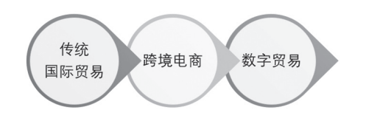
国际贸易发展的三个阶段

Slide 5
国际贸易发展的三个阶段
传统国际贸易
传统国际贸易是指不同国家之间商品与劳务基于传统方式开展的贸易行为。
复杂流程
商品信息的搜集
商品和价格的比较
国际贸易谈判
合同签订
货款的支付结算
最终的货物启运、交货
高交易成本，
适用于大宗贸易

Slide 6
国际贸易发展的三个阶段
跨境电商
随着信息互联网时代的到来，称传统国际贸易已经在这个特定的国际互联网时代转型成为跨境电商形态。
跨境电商通过数字化和在线平台的手段，消除了许多传统国际贸易中的障碍，也为更多的企业提供了机会。
全球市场的衔接
简化贸易流程
降低进入门槛
数字支付的便利
跨境电商平台提供了一个全球市场的无缝连接，让卖家可以直接接触到来自世界各地的潜在买家，而买家也可以轻松购物来自全球的商品。
跨境电商通过数字化的方式，简化了繁琐的文件和程序，包括关税申报、海关手续等。
跨境电商降低了资金和资源的门槛，使得中小企业也能够轻松进入国际市场，通过在线平台进行销售。
跨境电商通过数字支付系统，使得国际支付变得更加便捷、快速，同时也降低了交易成本。

Slide 7
国际贸易发展的三个阶段
数字贸易
数字贸易是跨境电商更为高级的进一步发展，主要体现在数字经济时代对互联网时代的迭代。
跨境电商从单纯的网络营商逐步发展进入以新零售、新制造等为特征的，具体以定制化生产销售、智能制造等为体现的更为高级的数字经济阶段。
区块链技术
大数据分析
人工智能
物联网
虚拟现实
和
增强现实
数字支付
和
加密货币
智能合同

Slide 8
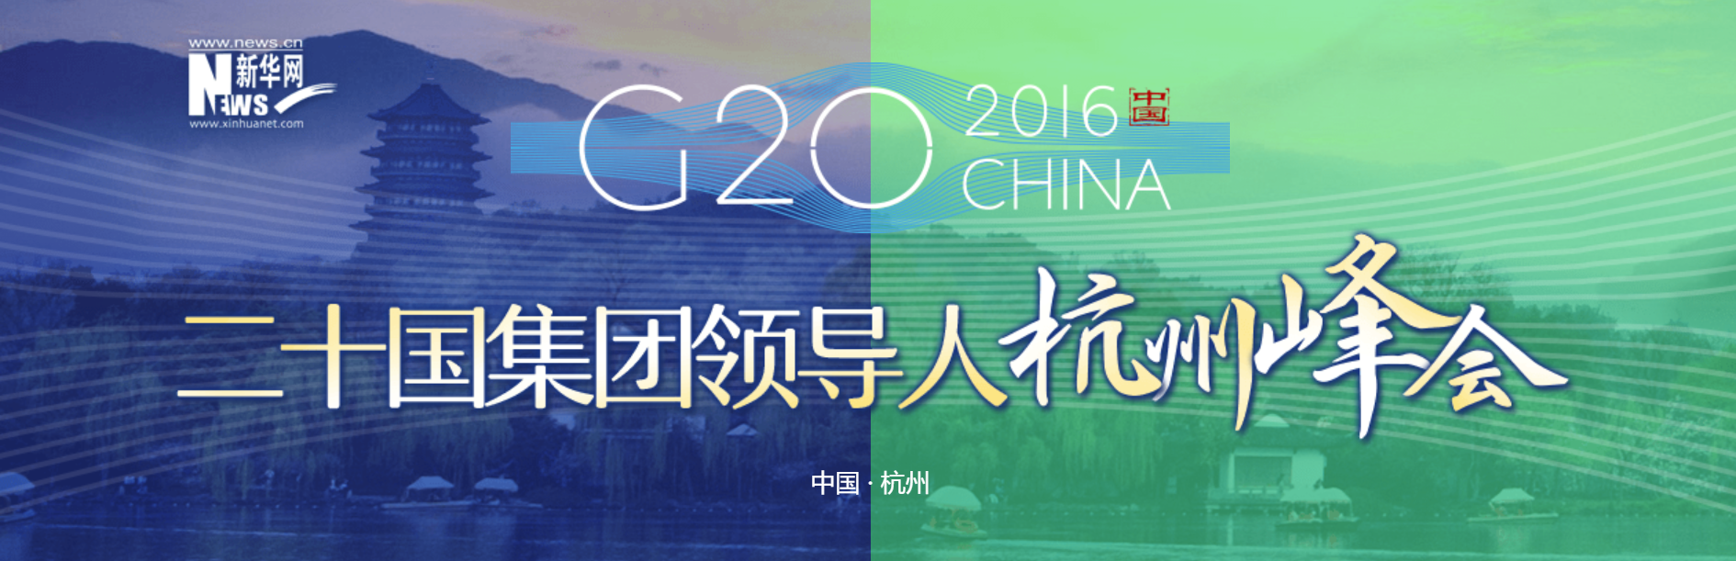

数字贸易重塑产业链与生态链
借助于数字技术的发展红利，中小企业跨越制度、体量、信用等诸多贸易鸿沟，在互联网时代的数字贸易价值链上正凸显其独有的链上价值。
消费数据共享
升级为产业链数据共享
交易平台化
升级为服务平台化
封闭生态系统
升级为开放生态链

Slide 9
数字贸易重塑产业链与生态链
供应链透明度和可追溯性
创新的商业模式
通过区块链，参与方可以实时共享和验证交易数据，确保供应链的真实性。
数字贸易带来了新的商业模式，如共享经济、订阅服务等。这些新模式改变了传统的产业链结构，推动了企业采取更灵活、创新的方式进行业务运营。
智能供应链管理
实时监测库存、物流运输情况、生产效率等方面的数据，帮助企业更好地规划生产和库存，降低成本，提高效率。
全球化市场和多元化供应商
跨境电商和数字贸易使得企业更容易进入全球市场，同时也能够与全球范围内的供应商建立联系。
定制化生产和个性化服务
数字支付和金融创新
通过大数据分析和人工智能，企业可以根据客户的偏好和行为提供个性化的产品和服务。
数字支付系统和加密货币的兴起改变了传统的金融模式，提供了更灵活、安全和高效的支付方式，促进了产业链上各个环节的顺畅运作。

Slide 10
数字贸易生态链eWTP
/02
理念提出
实践应用
生态链金融核心

Slide 11
2.1 理念提出
背景
基本内容
贸易垄断
完整聚合数字贸易所有类型的服务要素
1
2
3
4
数字贸易生态链
正式提出
小型化、分散化、海量化
马云在博鳌亚洲论坛提出世界电子贸易平台
“全球买 全球卖”

Slide 12
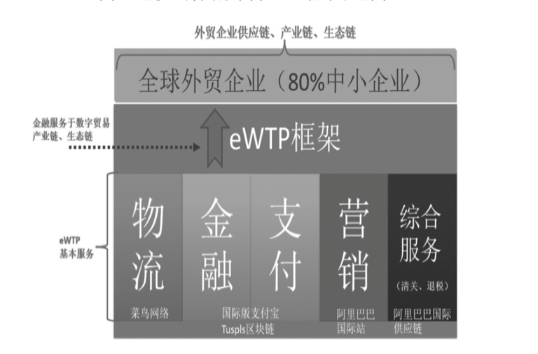

Slide 13
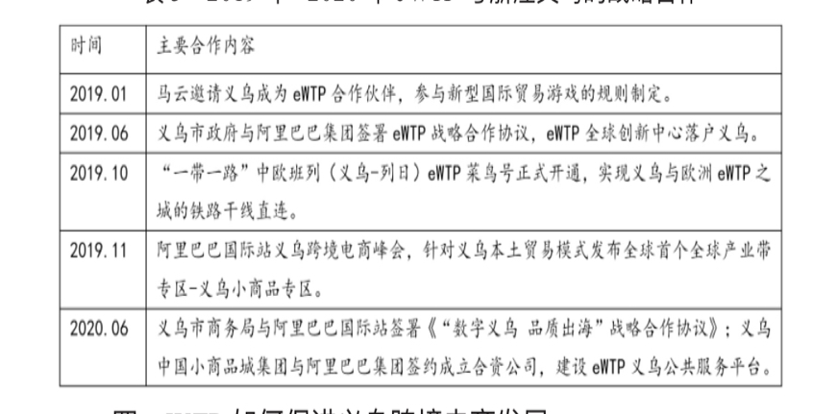
2.2 实践应用——义乌
灵活库存
降低囤货风险
减少大规模资金投入
Text
推动创新
设计研发
微笑曲线两边攀爬

Slide 14
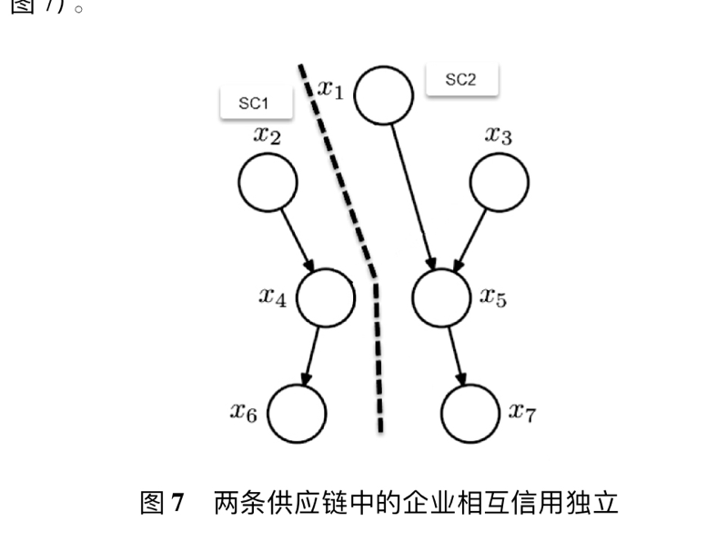
2.3 生态链金融核心
价值
01.
首先假设存在两条无关的供应链 SC1 和 SC2，其中 SC1 中包含企业 X1、X3、X5、X7，而 SC2 包含企业 X2、X4、X6
02.

Slide 15
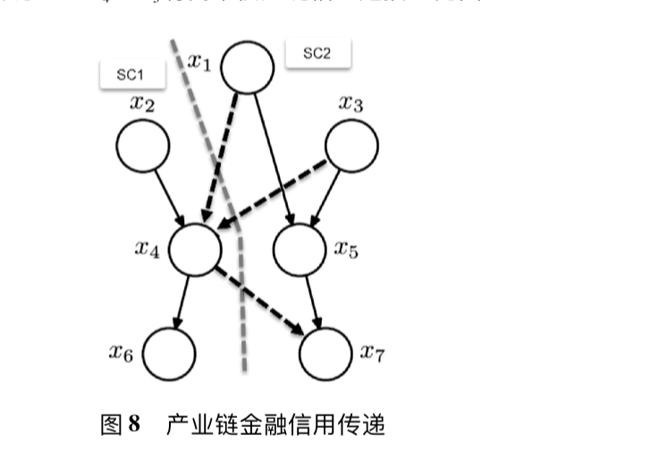
2.3 生态链金融核心
价值
01.
首先假设存在两条无关的供应链 SC1 和 SC2，其中 SC1 中包含企业 X1、X3、X5、X7，而 SC2 包含企业 X2、X4、X6
02.
现在假设 SC1 和 SC2 都属于产业链，则通过关键企业 X4 、X5 将两个供应链相互连接

Slide 16
2.3 生态链金融核心
结论
第一，通过 X4 的已知信用，产生了 碰撞点)[6] 从而使得 X2 、X1 ; X2 、X3 信用关联不再是相互独立的，相互之间可以进行增信。
第二，通过 X4 的已知信用，X2 和 X7 信用依然是相互独立 的，相互并不能进行增信。但是 X7 同时也是 X4 、X5 的碰撞点， 因此可以通过 X4 、X5 进行增信。
01.
首先假设存在两条无关的供应链 SC1 和 SC2，其中 SC1 中包含企业 X1、X3、X5、X7，而 SC2 包含企业 X2、X4、X6
02.
现在假设 SC1 和 SC2 都属于产业链，则通过关键企业 X4 、X5 将两个供应链相互连接

Slide 17
2.3 生态链金融核心
价值
在数字贸易中通过打造平台赋能信用生态，在交易中、在融资中，能够一定程度上改变处于末端的中小微企业的弱势地位，让信用价值由核心平台和核心企业向产业链上下游多级传 递，甚至通过线上化实现实时传递，将企业信用价值变现，也就是数字贸易生态链金融的核心。
01.
首先假设存在两条无关的供应链 SC1 和 SC2，其中 SC1 中包含企业 X1、X3、X5、X7，而 SC2 包含企业 X2、X4、X6
02.
现在假设 SC1 和 SC2 都属于产业链，则通过关键企业 X4 、X5 将两个供应链相互连接

Slide 18
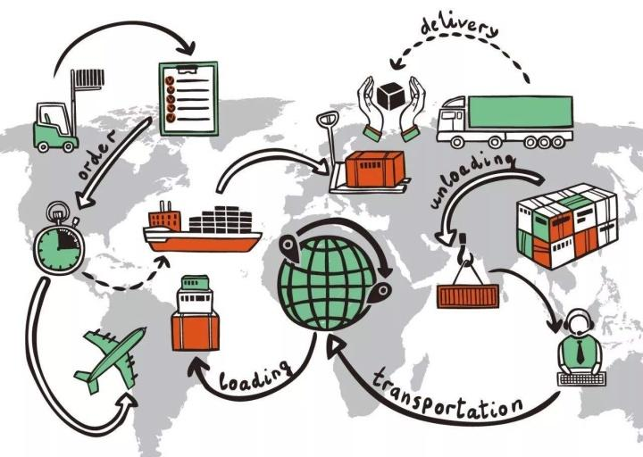
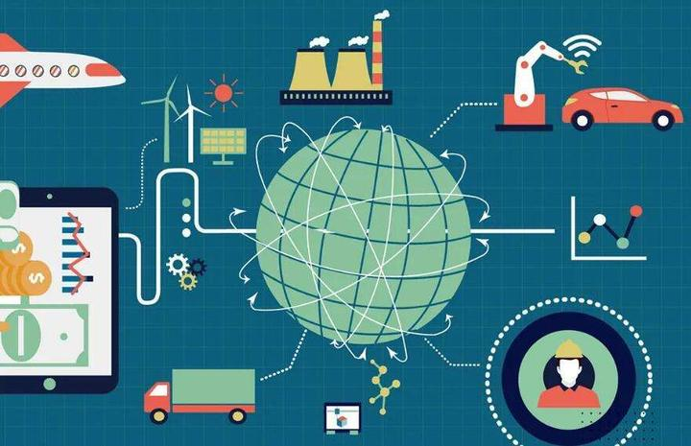
数字贸易金融服务体系对全球供应链的影响
03

Slide 19


金融服务&金融服务体系
金融服务（financial services）
有关金融交易或财务管理的服务或商业活动
金融服务的提供者包括银行、信用合作社、投资公司、保险公司、证券公司、贷款公司和其他金融机构。它们提供的服务有：储蓄账户、支票账户、贷款、投资、保险、退休计划和金融咨询等来满足不同客户的需求
金融服务体系
一个包括了各种金融服务提供者，例如银行、保险公司、证券公司、投资基金等机构的组合。

Slide 20

数字贸易中的金融服务体系 VS 传统的金融服务体系
基于数字技术的应用和创新
区块链技术
数字货币
物联网（IoT）
智能合同
云计算
全球供应链中涉及到产品和服务从原材料供应商到最终消费者的生产、运输、分销和销售的过程变得更加高效和安全。

Slide 21
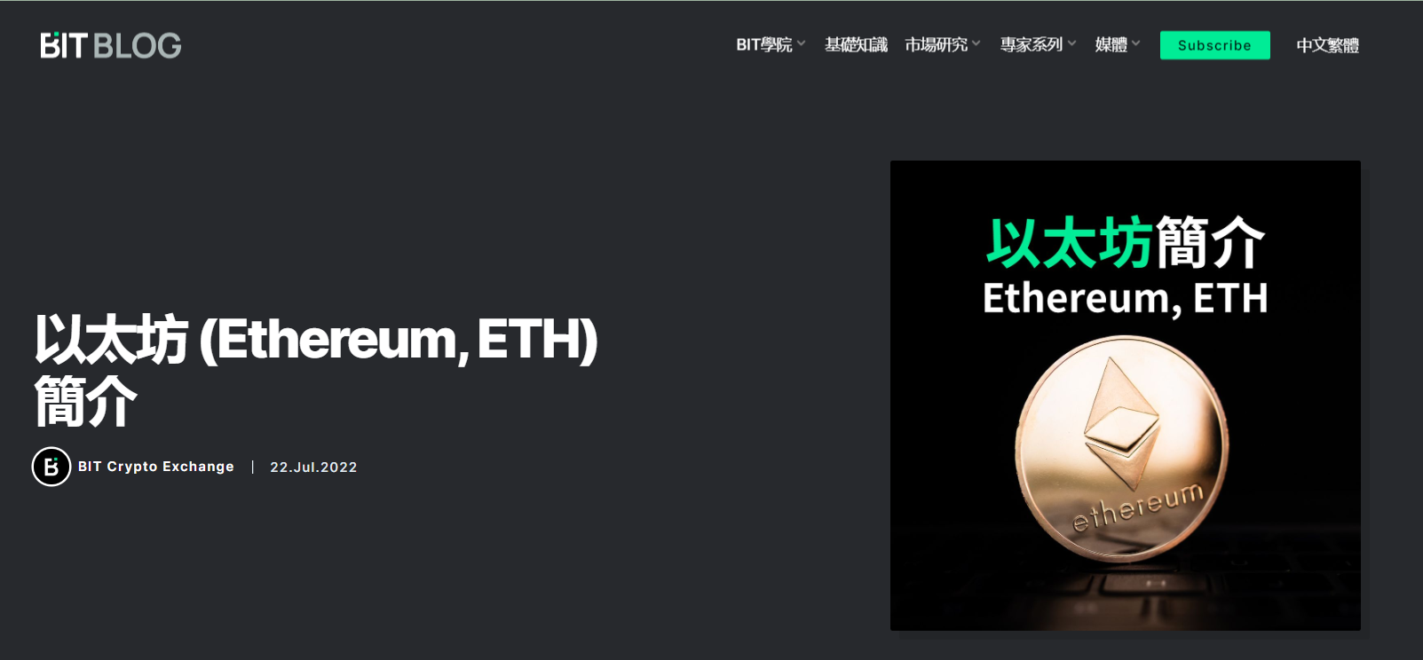

以太坊（Ethereum）-六大顶级智能合约平台之一
创建自动执行的供应链合同,允许自动化合同执行和支付，减少了纸质合同和人工干预的需求。
传统合约的最大问题之一是需要可信的个人来执行合约的结果。
Alice 和 Bob 在参加一场自行车比赛， 假设 Alice 和 Bob 打赌 $10 元她会赢得比赛。
Bob 相信自己会成为赢家并同意下注。 最后，Alice 远远领先 Bob 完成了比赛，并且毫无疑问是赢家。 但 Bob 拒绝支付赌注，声称 Alice 一定是作弊了。

Slide 22
智能合约（Smart contract）
旨在以信息化方式传播、验证或执行合同的计算机协议。允许在没有第三方的情况下进行可信交易，这些交易可追踪且不可逆转。这是因为一个合约写好以后，就无法再被编辑或者修改。因此，你可以保证无论合约的内容是什么，它都会无条件执行。智能合约提供的是一种优于传统合同方法的安全，并减少与合同相关的其他交易成本。
假设我们对明天的天气打赌：我打赌明天是晴天，你打赌是雨天。我们约定输的人必须给赢家100美元。那么我们如何确保失败者会遵守诺言呢？
信任&法律成本！！
相互信任
求助共同好友
签订法律协议

Slide 23
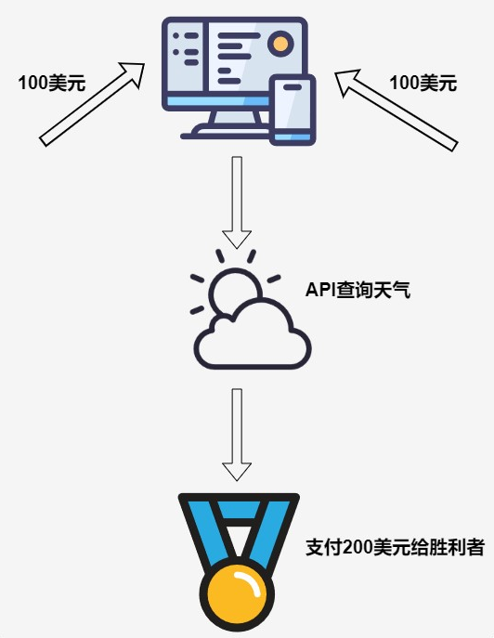
智能合约（Smart contract）
智能合约相当于双方的共同朋友，而且是用代码编写的。以太坊能让我们编写相关软件，让双方支付价值100美元的以太币，并在第二天用天气API检查天气，接着将价值200美元的以太币转交给获胜者。

Slide 24
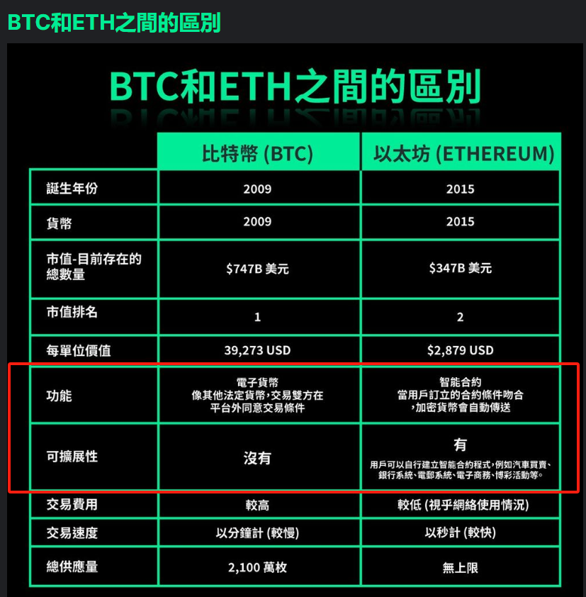
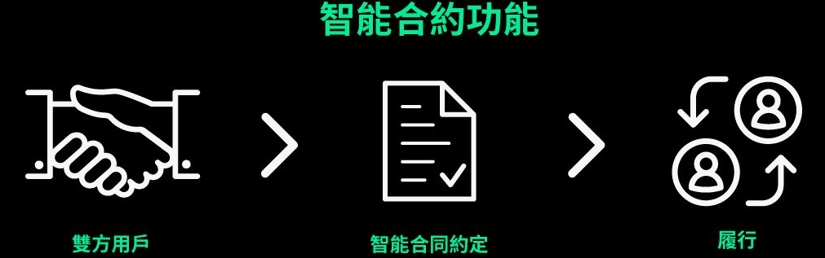
智能合约（Smart contract）
通过将协议条款转换为计算机代码使协议数字化，这些计算机代码在合约条款得到满足时自动执行。
第1步：我们双方在合同中约定，“Etherich” mp3的价格为XX ETH。合同还规定，一旦我向你支付XX ETH，该mp3文件将通过平台的功能自动发送给我。
第2步：我将XX ETH 转的你的钱包（平台确认满足合同的条件）
第3步：自动程序将mp3文件即时传输给我，而你无需手动操作。

Slide 25
数字贸易与供应链金融
/04
区块链
供应链金融
数字贸易区块链与金融服务体系

Slide 26

区块链技术
自身研发or社区联盟？
01
金融
去中心化
02
物联网和物流
去中心化数据库
匿名
03
开放
公共服务
04
数字版权
安全
05
保险

Slide 27
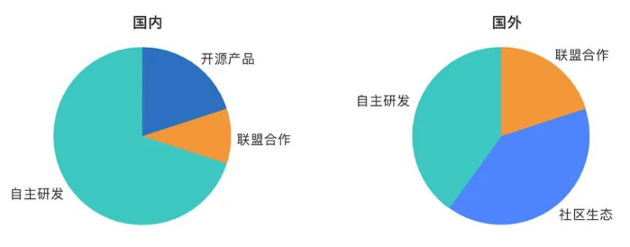
国内外区块链底层平台研发运作类型统计
联盟链模式是金融领域应用的主要方向

Slide 28
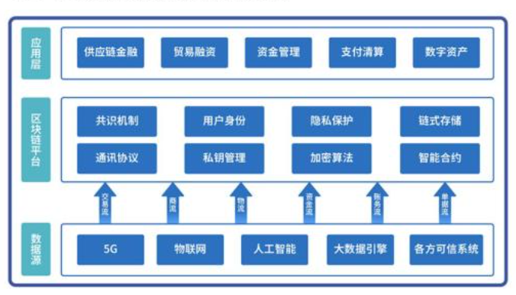
基于区块链的金融领域应用架构

Slide 29
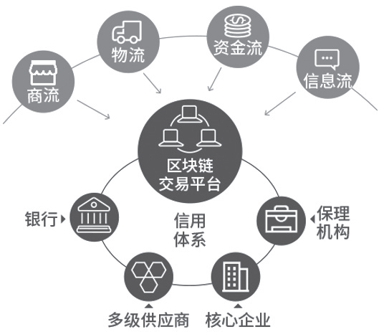
供应链金融
· 供应链中的四流数据上链，提高数据可信度，解决信息割裂。
· 企业信用转化为数字凭证，使信用可沿供应链有效传播，实现信用打通。
·数字凭证可进行多级拆分和流转，提高资金的利用率，解决中小企业融资难，融资成本高的问题。

Slide 30
数字贸易与区块链金融服务体系
商业银行区块链金融
Text here
服务体系
非银行区块链金融的产业龙头型代表
非银行区块链金融的电商平台型代表

Slide 31
商业银行区块链金融
“中国贸易金融跨行交易区块链平台”
（CTFU平台）
Text here
为了应用区块链技术打造供应链金融的升级版，中国银行作为我国专业的外贸外汇银行，还特别发布了
《关于创新供应链金融服务模式全力支持产业链供应链现代化水平提升的若干措施》
Copy paste fonts. Choose the only option to retain text.….
Text here
“BCTrade2.0区块链贸易金融平台”
Copy paste fonts. Choose the only option to retain text.….
Text here
“跨境金融区块链服务平台”

Slide 32
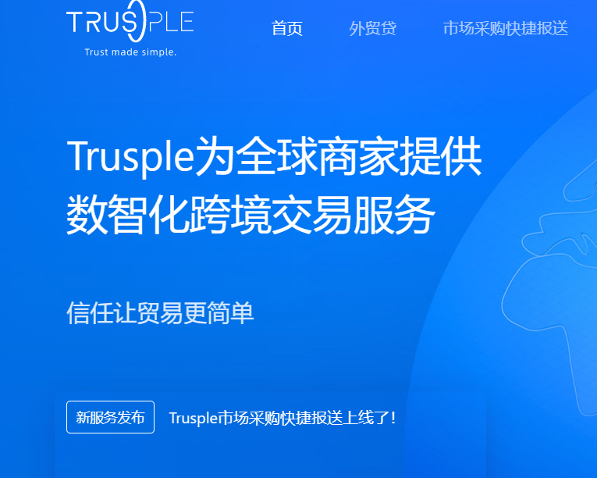
非银行区块链金融的电商平台型代表
蚂蚁集团 Trusple
以蚂蚁集团旗下的蚂蚁区块链为底层技术的创新型解决方案。Trusple生态链上集中了各大电商平台、多家商业银行以及各类数字贸易服务商（物流服务商、供应链服务商等等），通过生态链上的数字流动和存证，无论企业的大小均可以实现互信的交易，极大地提高了贸易效率。
金融服务
企业能够借助区块链的功能实现订单支付和融资、付款担保和贴现等智能金融服务，助力中小企业建立链上信用、获取金融服务并使之能跨越贸易鸿沟参与到国际数字贸易竞争之中。

Slide 33
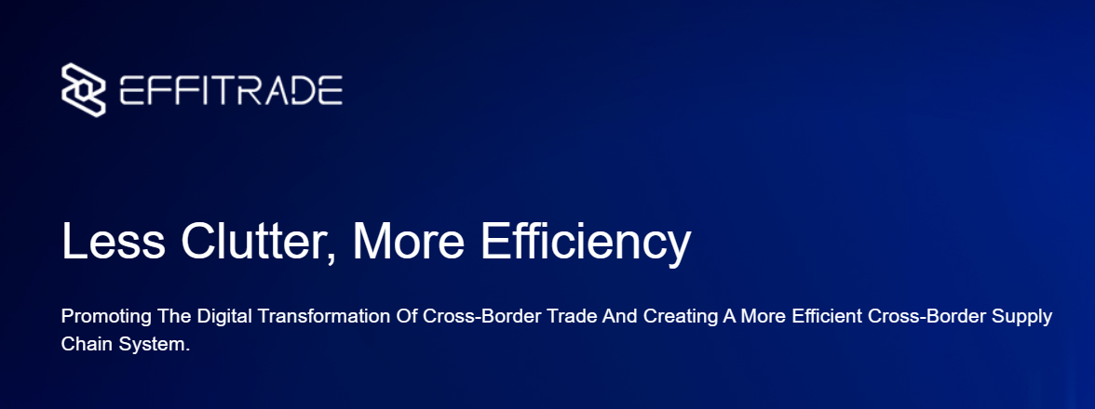
非银行区块链金融的产业龙头型代表
2020年11月，中国宝武集团联合包括产业龙头（鞍钢集团、山钢集团、华菱集团等）、金融机构、科技平台（京东数科、腾讯云计算、金融壹账通、中企云链、云趣数科等）、科研院所、专业机构在内的共计
26家机构，共同联名发布了《产业金融区块链联盟白皮书》，
宣告并明确了产业链金融体系构建的方向。
跨境贸易
金融服务平台
——EFFITRADE

Slide 34
感谢观看 请老师批评指正
THANKS
汇报人：陈阳、王鹤颐、杨茜雅、郝玉洁
2023/10/08

